Slide 1


«Формы и методы работы с одаренными детьми на уроках географии»
Окружное учебно-методическое объединение учителей географии
Юго-Восточного округа Самарской области
Пономаренко Ольга Леонидовна,
учитель географии ГБОУ СОШ №3 г. Нефтегорска,
методист РЦ.
Нефтегорск, 25 февраля 2026 года

Slide 2


ФОРМЫ РАБОТЫ С ОДАРЁННЫМИ ДЕТЬМИ
ИНДИВИДУАЛЬНАЯ РАБОТА В УРОЧНОЕ ВРЕМЯ
КРУЖКИ
ФАКУЛЬТАТИВЫ
ЗАНЯТИЯ ПО ИНТЕРЕСАМ
ОДАРЁННЫЙ РЕБЁНОК
УЧАСТИЕ В ОЛИМПИАДАХ ,КОНКУРСАХ РАЗНОГО УРОВНЯ
НАУЧНО- ПРАКТИЧЕСКИЕ КОНФЕРЕНЦИИ
ОРГАНИЗАЦИЯ ПРОЕКТНОЙ и ИССЛЕДОВАТЕЛЬСКОЙ ДЕЯТЕЛЬНОСТИ

Slide 3

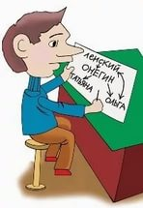
МЕТОДЫ РАБОТЫ С ОДАРЁННЫМИ ДЕТЬМИ
ИССЛЕДОВАТЕЛЬСКИЙ
ЧАСТИЧНО- ПОИСКОВЫЙ
ПРОБЛЕМНЫЙ
ПРОЕКТНЫЙ

Slide 4

СОВРЕМЕННЫЕ ПЕДАГОГИЧЕСКИЕ ТЕХНОЛОГИИ В РАБОТЕ С ОДАРЁННЫМИ ДЕТЬМИ
ТЕХНОЛОГИИ ПРОЕКТНОЙ ДЕЯТЕЛЬНОСТИ
ИГРОВЫЕ ТЕХНОЛОГИИ
РАЗВИВАЮЩИЕ ТЕХНОЛОГИИ
РАЗВИТИЕ КРИТИЧЕСКОГО МЫШЛЕНИЯ
ТЕХНОЛОГИЯ ПРОБЛЕМНОГО ОБУЧЕНИЯ
ТЕХНОЛОГИЯ РАЗНОУРОВНЕВОГО ОБУЧЕНИЯ
ТЕХНОЛОГИЯ ИССЛЕДОВАТЕЛЬСКОЙ ДЕЯТЕЛЬНОСТИ
ТЕХНОЛОГИЯ КОЛЛЕКТИВНОЙ ТВОРЧЕСКОЙ ДЕЯТЕЛЬНОСТИ
ЛИЧНОСТНО- ОРИЕНТИРОВАННОЕ РАЗВИВАЮЩЕЕ ОБУЧЕНИЕ
ТЕХНОЛОГИЯ САМОРАЗВИВАЮЩЕГО ОБУЧЕНИЯ
ИКТ- ТЕХНОЛОГИИ

Slide 5
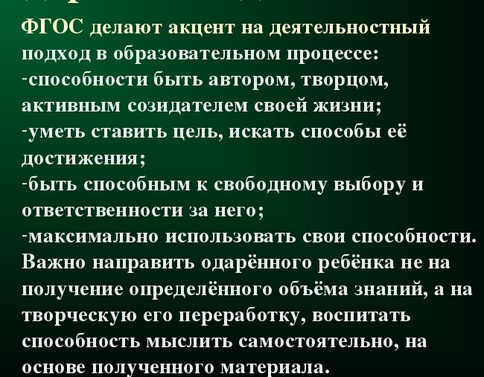


Slide 6
Формы работы
Урочная
Внеурочная
творческие мастерские
групповые занятия с сильными учащимися
кружки по интересам;
Конкурсы
интеллектуальный марафон
участие в олимпиадах;
работа по индивидуальным планам;
научно-исследовательские конференции
урок-исследование
урок-игра
урок-путешествие
урок-семинар
урок- взаимообучение
урок-конференция
урок-беседа за круглым столом
урок-лекция
урок-дискуссия.

Slide 7

И напоследок, хочу привести высказывание Сократа: «Учитель, подготовь себе ученика, у которого сам сможешь учиться».

